Slide 1

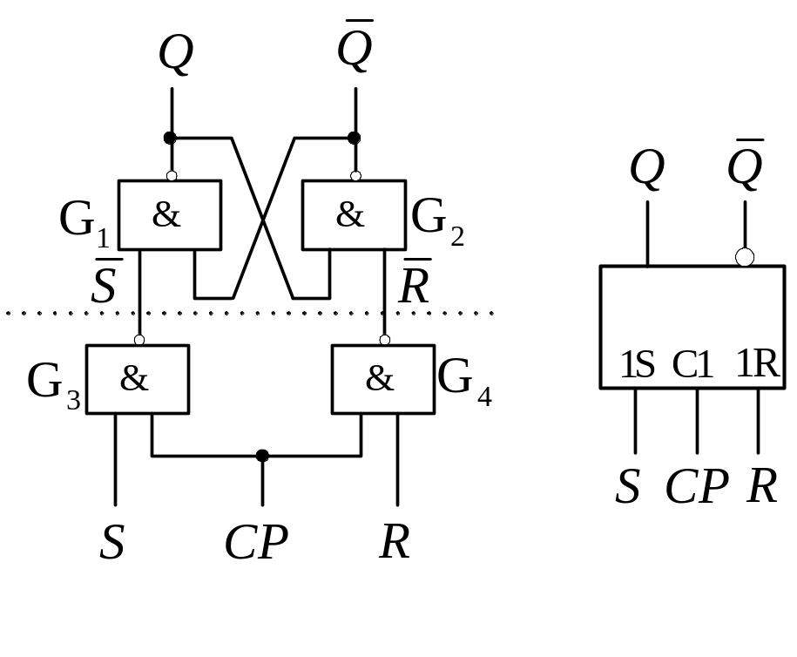
4.2 同步触发器
一、同步RS触发器
(a)电路结构 (b)逻辑符号
CP＝0时，R=S=1，触发器保持原来状态不变。
CP＝1时，工作情况与基本RS触发器相同。

Slide 2




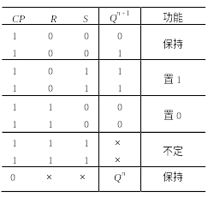
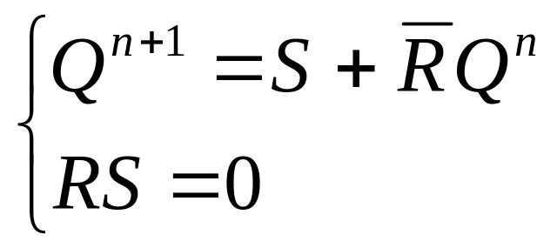
特性表
特性方程
CP=1期间有效

Slide 3
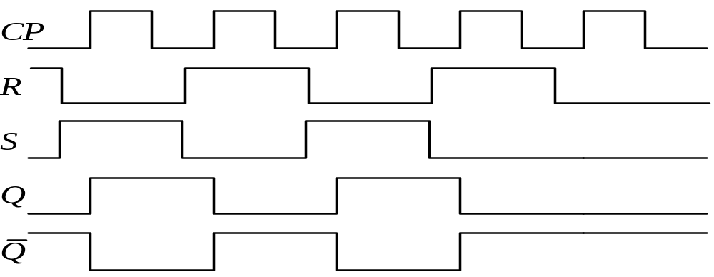
主要特点
（1）时钟电平控制。在CP＝0时状态保持不变，CP＝1期间接收输入信号。与基本RS触发器相比，对触发器状态的转变增加了时间控制，且输入高电平有效。
（2）R、S之间有约束。不能允许出现R和S同时为1的情况，否则会使触发器处于不确定的状态。
波形图
不变
置1
不变
置0
不变
置1
不变
置0
不变
不变
不变

Slide 4
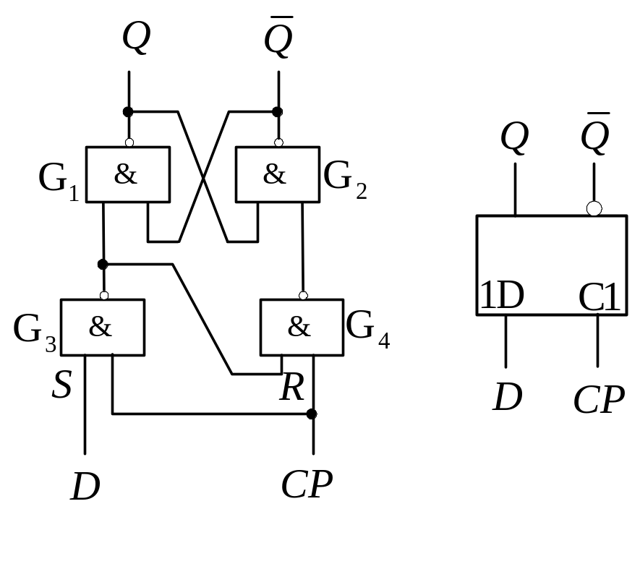
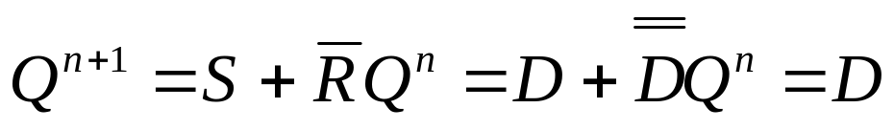
二、同步D触发器
(a)电路结构 (b)逻辑符号
将S=D、R=D代入同步RS触发器的特性方程，得同步D触发器的特性方程：
CP=1期间有效

Slide 5
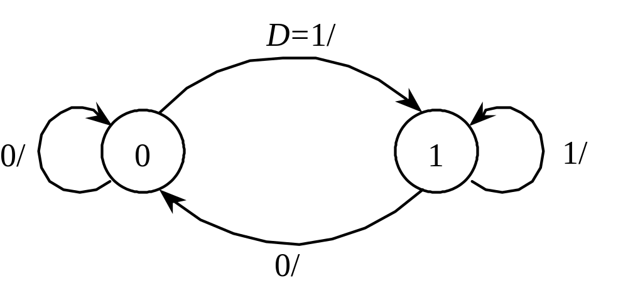
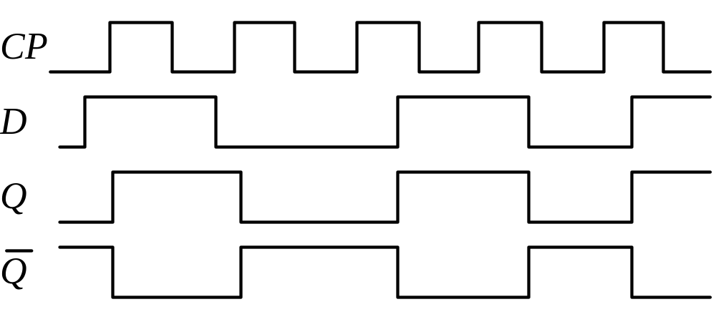
状态图
波形图
在数字电路中，凡在CP时钟脉冲控制下，根据输入信号D情况的不同，具有置0、置1功能的电路，都称为D触发器。

Slide 6
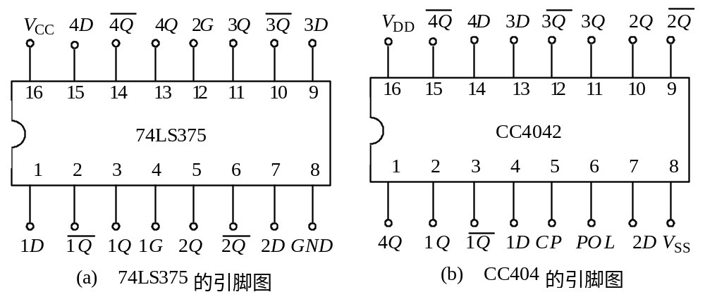
CP_{3、4}
集成同步D触发器
POL＝1时，CP＝1有效，锁存
的内容是CP下降沿时刻D的值；
POL＝0时，CP＝0有效，锁存
的内容是CP上升沿时刻D的值。
CP_{1、2}

Slide 7
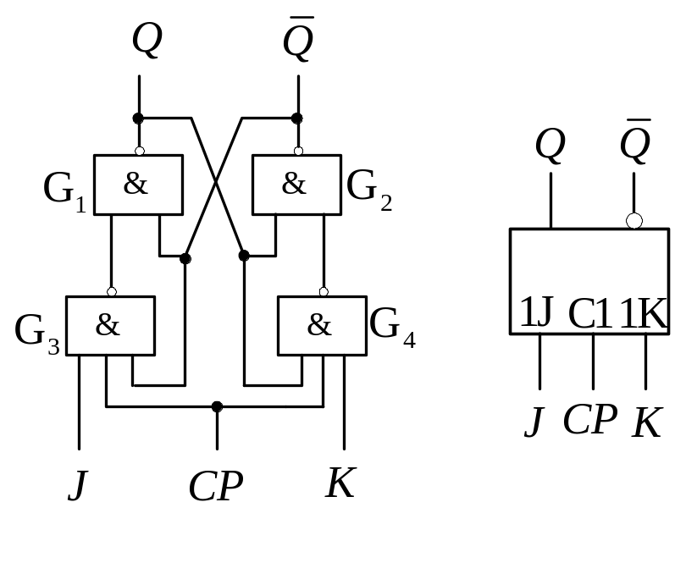
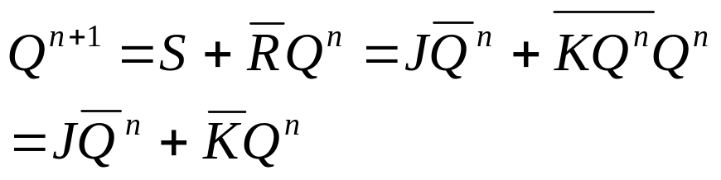
三、同步JK触发器
(a)电路结构 (b)逻辑符号
将S=JQ^{n}、R=KQ^{n}代入同步RS触发器的特性方程，得同步JK触发器的特性方程：
CP=1期间有效

Slide 8


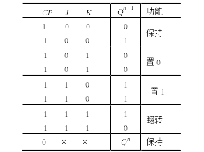
特性表
JK=00时保持
JK=01时置0
JK=10时置1
JK=11时翻转

Slide 9
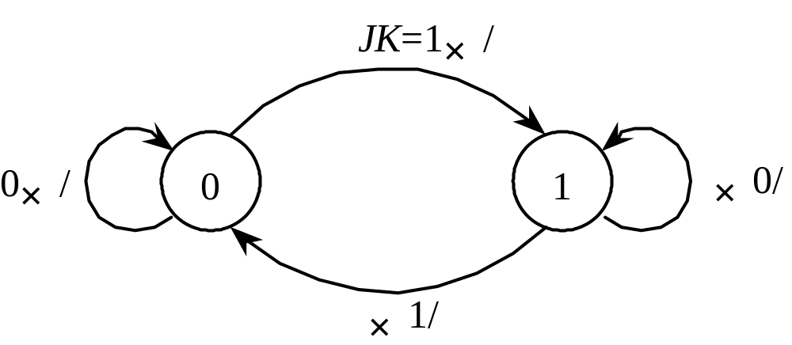
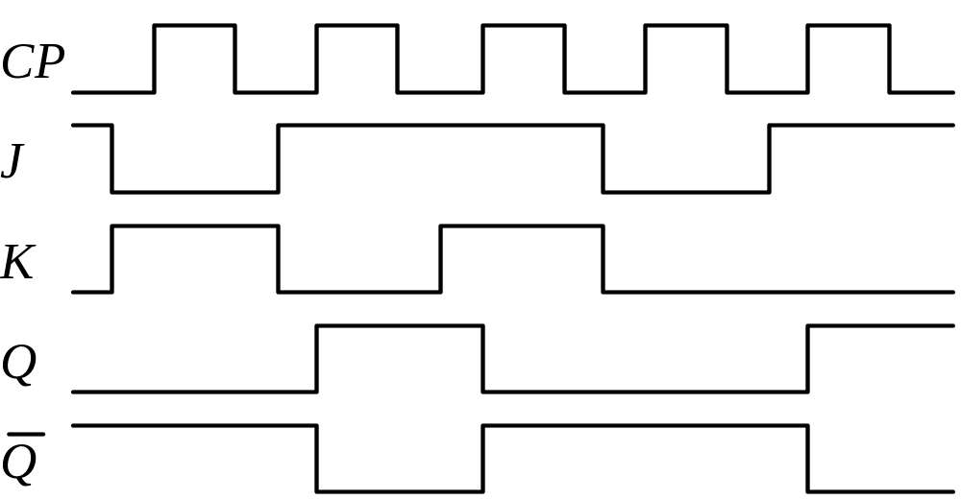
状态图
波形图
在数字电路中，凡在CP时钟脉冲控制下，根据输入信号J、K情况的不同，具有置0、置1、保持和翻转功能的电路，都称为JK触发器。

Slide 10
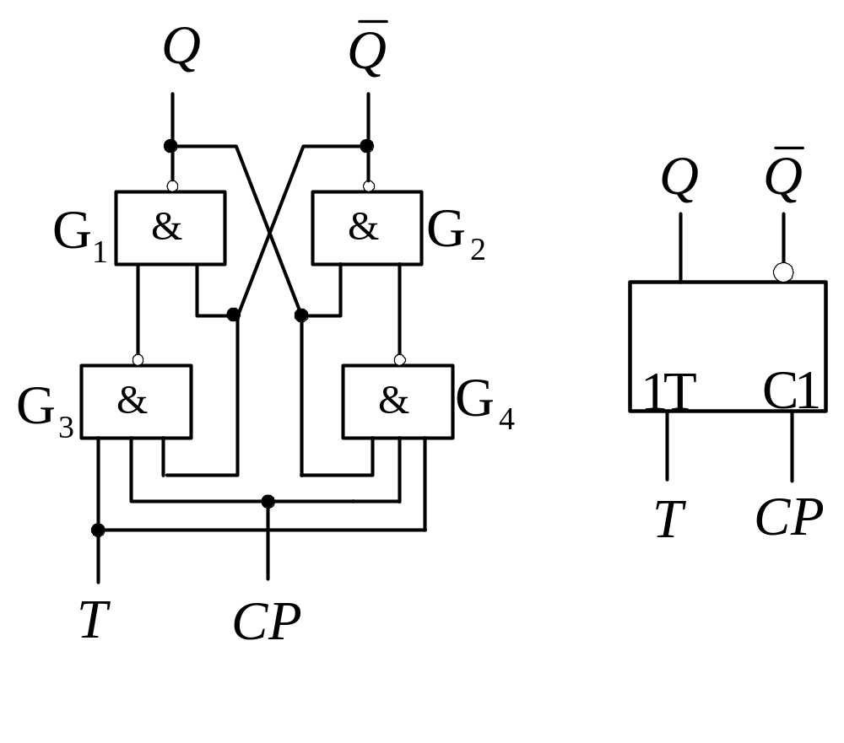
四、同步T触发器
(a)电路结构 (b)逻辑符号

Slide 11
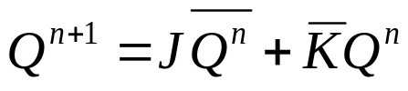
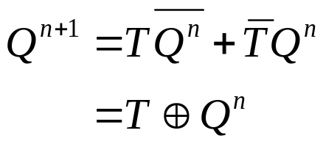
状态表（CP=1）
特性方程
T | Q^{n} | Q^{n+1}
0 0 1 1 | 0 1 0 1 | 0 1 1 0
不变
翻转
1
0
0
0
1
1
状态图

Slide 12
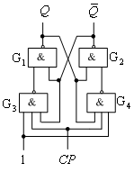
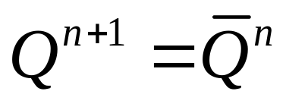
五、T′触发器 （计数型触发器）
将T触发器的输入端T始终接“1”，即构成T'触发器。
特性方程

Slide 13
六、同步触发器的特点
同步触发器解决了定时控制的问题，但还有可能出现“空翻”现象。
空翻现象：在一个时钟脉冲作用下，引起触发器的状态翻转两次或多次的现象。
带来的问题：造成逻辑上的混乱，使电路无法正常工作。

Slide 14
计数型触发器的工作原理：
每来一个CP脉冲，触发器的状态就翻转一次，从触发器翻转的次数就可知道脉冲的个数，从而达到计数的目的。
空翻现象：
当CP=1的持续时间过长，则一个CP使触发器翻转两次以上。
CP

